Slide 1
商品期权适当性测试大纲解读
期货衍生品部
杜梦箫

Slide 2
讲师介绍
杜梦箫，布里斯托大学金融硕士，期货衍生品部业务经理，负责商品期权的推广与投教工作，参与商品期权适当性测试大纲与试题编著。

Slide 3
商品期权适当性工作介绍
完善大纲
优化题库
调整试题结构
提高容错率
加强培训
适当性考试大纲培训
为期货公司培养人才
加强投资者培训，便利投资者学习期权知识
题库重新审核
调整知识点
公布大纲、知识点与样题
题型调整

Slide 4
Catalog
目录
1
2
3
4
商品期权投资者适当性测试目的(大纲）
商品期权投资者适当性测试范围与内容
知识点解析
样题标准介绍

Slide 5
1.商品期权投资者适当性测试目的(大纲）

Slide 6
公布大纲的目的
贯彻健全投资者适当性制度精神
明确测试范围与内容
公布地址：中国期货业协会官网-协会新闻
http://www.cfachina.org/

Slide 7
商品期权适当性测试的目的
了解适当性要求
认识工具风险
掌握应知应会的基础知识

Slide 8
2.商品期权投资者适当性测试范围与内容

Slide 9
商品期权适当性测试范围与内容（33个知识点）
适当性制度（4个知识点）
1
4
合约规则（9个知识点）
开户条件、风险等级、投资者责任及经营责任；
交易代码、交易单位、合约标的、报价单位、涨跌停板幅度、最后交易日、行权价格、行权申请时间、做市商与询价；
基本概念范围（11个知识点）
2
5
期权概念、看涨期权、看跌期权、欧式期权、美式期权、期权内在价值、期权时间价值、实值期权、虚值期权、平值期权、期权风险特点、期权价格影响因素；
业务与风控（5个知识点）
权利金与保证金、交易结算、了结方式、限仓规定、强平与履约超仓处置。
3
基本策略（4个知识点）
买入看涨期权、买入看跌期权、卖出看涨期权、卖出看跌期权；

Slide 10
3.知识点解析

Slide 11
1.1适当性制度：开户条件
资金
开通期权交易权限前 5 个交易日每日结算后保证金账户可用资金余额均不低于人民币 10 万元
知识测试
具备期货、期权基础知识，通过交易所认可的知识测试；
仿真经历
具有交易所认可的累计 10 个交易日、20 笔及以上的期权仿真交易成交记录；
行权记录
具有交易所认可的期权仿真交易行权记录；

Slide 12
1.2适当性制度：风险等级
C1：R1
C2：R1、R2
C3：R1、R2、R3
C4 ：R1、R2、R3、R4
C5：R1、R2、R3、R4、R5
投资者分类
风险等级分级
由低至高分别为Ｃ1（含风险承受能力最低类别）、Ｃ2、Ｃ3、Ｃ4、Ｃ5类
风险等级原则上由低到高划分为五级，分别为R1、R2、R3、R4、R5级

Slide 13
1.3适当性制度：投资者责任
投资者购买产品或者接受服务，所提供的信息应当真实、准确、完整。
“买卖自负”

Slide 14
1.4适当性制度：经营责任
“适当的产品销售给适当的投资者”
充分揭示期权交易风险
客观介绍期权法律法规、业务规则和产品特征
严格验证客户资金、期权仿真交易经历和真实交易经历
测试客户的期货、期权基础知识
审慎评估客户的风险承受能力
认真审核客户期权交易权限申请材料。

Slide 15
2.1基本概念：期权概念
期权是指买方支付给卖方费用后，拥有在未来规定时间按照事先约定的价格，买入或卖出一定数量资产的权利。
期权卖方收取费用后，负有相应卖出或买入的义务。

Slide 16
2.1基本概念：期权分类
行权方向不同
买方行权时间规定的不同
行权价格和标的物价格的关系
看涨期权
看跌期权
美式期权
欧式期权
实值期权
平值期权
虚值期权

Slide 17
2.2基本概念：看涨期权
买方支付权利金后，有权在将来某一时间按约定价格买入一定数量的资产，称为看涨期权。
看涨期权买方有买入标的物的权利，卖方有卖出标的物的义务。
1
3
2
看涨期权行权与履约后，买方按行权价格获得标的期货买持仓，卖方按同一行权价格获得标的期货卖持仓。
买方预期未来资产价格上涨时可以使用看涨期权，以获得价格上涨的收益。
4

Slide 18
2.3基本概念：看跌期权
买方支付权利金后，有权在将来某一时间按约定价格卖出一定数量的资产，称为看跌期权。
看跌期权买方有卖出标的物的权利，卖方有买入标的物的义务。
1
3
2
看跌期权行权与履约后，买方按行权价格获得标的期货卖持仓，卖方按同一行权价格获得标的期货买持仓。
买方预期未来资产价格下跌时使用看跌期权，以获得价格下跌的收益。
4

Slide 19
2.4基本概念：欧式期权、美式期权
美式期权的买方可以在合约到期日及到期前任一交易日选择行权。
欧式期权的买方只能在到期日当天行权。

Slide 20
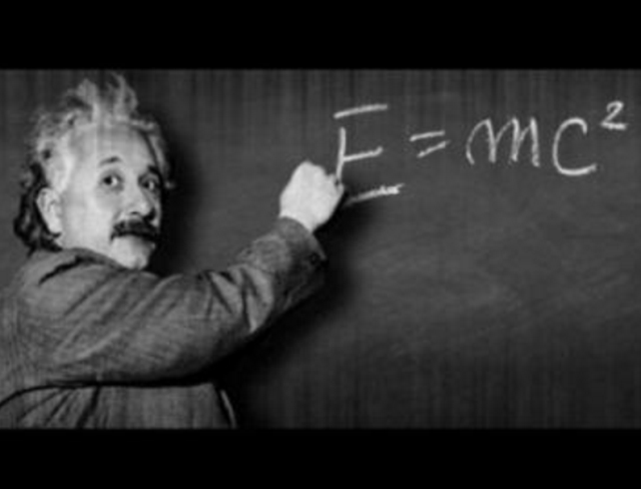
2.5基本概念：期权内在价值与时间价值
权利金 = 内在价值 + 时间价值
立即行权带来的收益
已知的
看涨内在价值=标的价格—行权价格
看跌内在价值=行权价格—标的价格
不能为负，有收益才行权，无收益可弃权
保险金
虚值期权、平值期权的权利金为时间价值。
市场交易出来的
已知的
例
行权价格为4000元/吨的看涨期权，若其标的期货价格为6000元/吨,则该期权的内在价值是（ ）元/吨。
A、0
B、5000
C、2000
D、7000
答案：C
看涨期权的内在价值=标的物市场价格-行权价
6000
4000

Slide 21
2.6基本概念：实值、虚值与平值期权
实值期权
平值期权
虚值期权
平值期权可以理解为立即行权刚好不赚不亏的期权（不考虑交易成本）。
实值期权是有内在价值的期权，
虚值期权是指在不考虑交易费用的情况下，买方立即行权将亏损的期权。

Slide 22
2.6基本概念：实值、虚值与平值期权判定
看涨期权
看跌期权
损益
损益
行权价格
行权价格
0
0
标的物价格
标的物价格
虚值
实值
实值
虚值
平值
平值

Slide 23
2.9基本概念：期权风险特点
卖方收取权利金后，只有履约义务，而无要求期权买方履约的权利
卖方最大可能的风险没有限定。
买方支付权利金后，获得了权利，而没有义务。
期权买方最大可能的亏损为支付的权利金。
买卖双方风险不对称
买方
卖方

Slide 24
2.10基本概念：期权价格影响因素
期权价格影响因素
标的物价格
期权有效期
无风险利率
行权价格
标的物价格的波动率
标的物价格↑，看涨期权↑ 看跌期权↓
标的物价格↓ ，看涨期权↓ 看跌期权↑

Slide 25
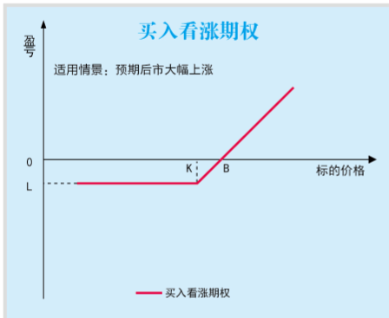
3.1基本策略：买入看涨期权
适用场景: 投资者预期标的物后市价格上涨且幅度较大
最大损失：支付的权利金
盈亏平衡点: 行权价格+权利金

Slide 26
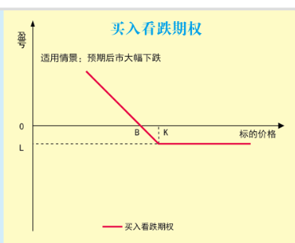
3.2基本策略：买入看跌期权
适用场景：投资者预期标的物后市价格下跌且幅度较大
最大损失：支付的权利金
盈亏平衡点：行权价格-权利金

Slide 27
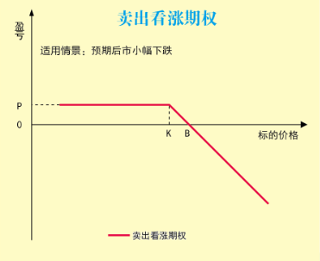
3.3基本策略：卖出看涨期权
适用场景：投资者预期标的物后市价格不涨（小幅下跌或盘整）
最大收益：收取的权利金
盈亏平衡点：行权价格+权利金

Slide 28
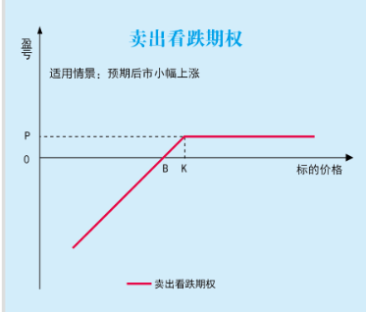
3.4基本策略：卖出看跌期权
适用场景：投资者预期标的物后市价格不跌（盘整或小幅上涨）
最大收益：收取的权利金
盈亏平衡点：行权价格-权利金

Slide 29
合约规则
合约标的物 | 白糖期货合约
合约类型 | 看涨期权、看跌期权
交易单位 | 一手（10吨）白糖期货合约
报价单位 | 元（人民币）/吨
最小变动价位 | 0.5元/吨
涨跌停板幅度 | 与白糖期货合约涨跌停板幅度相同
合约月份 | 1、3、5、7、9、11月
交易时间 | 每周一至周五上午9:00—11:30，下午13:30—15:00，以及交易所规定的其他时间
最后交易日 | 标的期货合约交割月份前二个月的倒数第5个交易日，以及交易所规定的其他日期
到期日 | 同最后交易日
行权价格 | 以白糖期货前一交易日结算价为基准，按行权价格间距挂出5个实值期权、1个平值期权和5个虚值期权。行权价格≤3000元/吨，行权价格间距为50元/吨；3000元/吨＜行权价格≤10000元/吨，行权价格间距为100元/吨；行权价格＞10000元/吨，行权价格间距为200元/吨
行权方式 | 美式。买方可在到期前的每一交易日闭市（15:00）前提交行权申请；买方可在到期日15:30之前提交行权申请、放弃申请
交易代码 | 看涨期权：SR—合约月份—C—行权价格 看跌期权：SR—合约月份—P—行权价格
要求：了解商品期权交易代码包含要素。
知识点：商品期权的交易代码是由标的期货的交易代码、合约月份、看涨（跌）期权代码与行权价格组成。其中看涨期权用英文字母C表示，看跌期权用英文字母P表示。

Slide 30
4.5 合约规则：涨跌停板幅度
商品期权合约实行涨跌停板制度，涨跌停板幅度与期货相同
白糖 | 昨结算价 | 涨跌停板（4%） | 价格范围
期货 | 5000 | ±200 | 4800 – 5200
期权 | 200 | ±200 | 0.5(最小变动价位) – 400

Slide 31
4.6 合约规则：最后交易日
最后交易日是指期权合约可以进行交易的最后一个交易日
1
期权最后交易日
（到期日）
2
期货
最后交易日
3
期货交割日

Slide 32
4.7 合约规则：行权价格
买方行权
期权持仓
期货持仓
行权价格是由期权合约规定的，买方有权在将来某一时间买入或卖出期权标的物的价格。
行权价格为商品期权行权后转为期货持仓的开仓价。

Slide 33
行权后期权持仓转化为期货持仓
期权卖方
释放保证金
期权买方
行权
转换为期货持仓
 | 看涨期权（买权） | 看跌期权（卖权）
买方 | 获得多头期货部位 | 获得空头期货部位
卖方 | 获得空头期货部位 | 获得多头期货部位

Slide 34
4.8 合约规则：行权申请时间
美式期权买方可以在到期日及之前任一交易日提出行权申请，交易所按照一定原则进行行权配对，被配对的卖方需要履约。
欧式期权买方只能在到期日当天提出行权申请，卖方有可能在到期日被配对而进行履约。
白糖与豆粕期权为美式期权。

Slide 35
4.9 合约规则：做市商
双边报价
持续报价
在期权交易时间内，做市商按协议约定，主动提供的持续性双边报价
回应询价
在期权交易时间内，做市商按协议约定，对收到询价请求的期权合约，进行的双边报价
客户可以向做市商询价。

Slide 36
5.1 业务风控：权利金和保证金
买方：权利金
卖方：保证金
收取
权利金
划转
权利金
交纳保证金
交易所

Slide 37
5.2 业务风控：交易结算
按照报价冻结权利金
按照昨结算冻结保证金
按照成交价划转权利金
期权买方
交易所
按照昨结算收取保证金
期权卖方
结算时，交易所按照当日期权、期货结算价重新计算并收取卖方交易保证金。
卖方保证金盯市，盈亏不盯市

Slide 38
5.3 基本概念：了结方式
平仓
行权
放弃
平仓是指买入或者卖出与所持期权合约的数量、标的物、月份、到期日、类型和行权价格相同但交易方向相反的期权合约
行权是指期权买方按照规定行使权利，以行权价格买入或者卖出标的期货合约，了结期权合约的方式
放弃是指期权合约到期，买方不行使权利，卖方义务终结

Slide 39
5.4 业务风控：限仓规定
期权限仓：非期货公司或客户可持有的、按单边计算的某月份期权合约投机持仓的最大数量
期货、期权分开限仓
单边：买入看涨+卖出看跌
单边：买入看跌+卖出看涨
不限仓
限仓
限仓
期货公司
非期货公司会员
客户

Slide 40
5.5 业务风控：强平与履约超仓处置
期权交易实行强行平仓制度
期权合约强行平仓的情形、原则和程序参照期货执行
非期货公司会员和客户因期权行权（履约）超出期货限仓标准的，交易所有权按照有关规定实行强行平仓

Slide 41
4.样题标准介绍

Slide 42
试题结构调整
老
新
选择题20道×4分
选择题10道×5分
判断题20道×2.5分
判断题10道×2分

Slide 43
例：关于期权买卖双方的说法，错误的是（ ）。
A、期权买方的最大亏损是有限的
B、期权卖方的最大收益是权利金
C、期权卖方需要交纳保证金
D、期权卖方可以选择行权
答案：D
试题解析：期权买方获取选择权需支付权利金，最大亏损为权利金；期权的卖方收取权利金，需交纳保证金，不能选择是否行权。故选D。

Slide 44
例：当标的期货价格为（ ）元/吨时，行权价格为6000元/吨的白糖期货看涨期权为实值期权。
A、5900
B、6100
C、6000
D、5800
答案：B
试题解析：当标的期货价格大于行权价格时，看涨期权为实值期权，故选B。

Slide 45
例：预期后市标的物价格小幅下跌，期望获得权利金，投资者适宜选择（ ）策略。
A、卖出看涨期权
B、买入看涨期权
C、买入看跌期权
D、卖出看跌期权
试题解析：期望获得权利金，可以卖出期权合约；预期后市标的价格下跌且幅度不大，适宜的选择是卖出看涨期权合约。故选A。

Slide 46
例：卖方交易保证金每日（ ），盈亏（ ），买方权利金一次划转。
A、盯市、不盯市
B、盯市、盯市
C、不盯市、不盯市
D、不盯市、盯市
答案：A
试题解析：卖方保证金每日盯市，盈亏不盯市，买方权利金一次划转，故选A。

Slide 47
例题：做市商是市场流动性的提供者，回应询价是做市商的义务之一。
选项：A、正确 B、错误
答案：A
试题解析：做市商通过向市场提供报价维持市场的流动性，对于某些没有报价的合约，投资者可以向做市商进行询价，故选A。

Slide 48
商品期权适当性工作介绍
完善大纲
优化题库
调整试题结构
提高容错率
加强培训
适当性考试大纲培训
为期货公司培养人才
加强投资者培训，便利投资者学习期权知识
题库重新审核
调整知识点
公布大纲、知识点与样题
题型调整

Slide 49
THANK YOU
郑州商品交易所

